Slide 1
Педсовет №1
Идеология проекта
адресной помощи школам с
низким образовательным
результатами обучающихся
« 500+»
Подготовила:
школьный куратор
Никольской СОШ,
заместитель директора
МБОУ лицея №7
Чернышева Н.А.

Slide 4
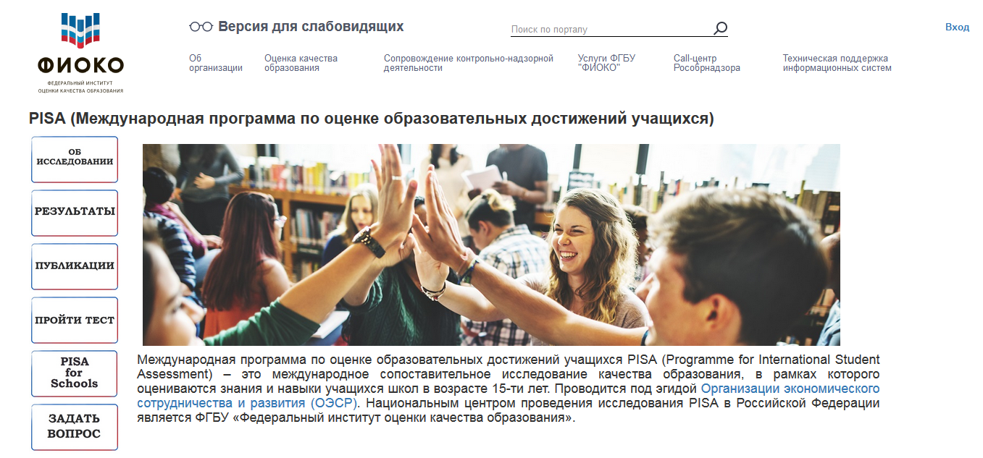
«Ресурсы современного урока, обеспечивающие освоение новых образовательных стандартов»
PISA — тест на компетентность
Проект PISA — это международная программа по оценке образовательных достижений учащихся, проводит мониторинговое исследование, диагностирует грамотность школьников по всему миру.

Slide 5
Сравнительные международные исследования
PIRLS
Progress in International Reading Literacy Study – международное исследование качества чтения и понимания текста
TIMSS
Trends in Mathematics and Science Study – международное исследование по оценке качества математического и естественнонаучного образования
PISA
Programme for International Student Assessment оценивает грамотность школьников и умение применять знания на практике

Slide 7
«PISA позволяет понять, какая страна будет более конкурентоспособной в будущем за счёт потенциала подрастающего поколения» Галина Ковалёва руководитель центра оценки качества образования Института содержания и методов обучения РАО, координатор PISA в России

Slide 8
Провести ежегодный мониторинг динамики показателей России в исследовании PISA
Россия не входит в десятку стран-лидеров исследования PISA. Что делать?
2. Организовать участие каждого региона в исследовании качества образования по модели PISA для анализа всех аспектов региональной системы образования

Slide 9
Ежегодная региональная оценка по модели PISA
Год | № | Код региона | Регион
2022 | 1 | 49 | Магаданская область
 | 2 | 87 | Чукотский АО
 | 3 | 56 | Оренбургская область
 | 4 | 13 | Республика Мордовия
 | 5 | 53 | Новгородская область
 | 6 | 29 | Архангельская область
 | 7 | 60 | Псковская область
 | 8 | 9 | Карачаево-Черкесская Республика
 | 9 | 19 | Республика Хакасия
 | 10 | 86 | Ханты-Мансийский АО
 | 11 | 77 | г. Москва
 | 12 | 44 | Костромская область
 | 13 | 61 | Ростовская область
 | 14 | 82 | Республика Крым

Slide 10
Особенности исследований качества по модели PISA
Участники выполняют задания на компьютерах
3. Есть возможность оценить результаты всех школьников по единой шкале PISA
2. Задания из банка PISA. Помогут развить метапредметные и предметные умения

Slide 11
ПРИМЕР- Контекст: здоровье и его нарушение
PISA
ФГОС
На личном уровне: поддержание здоровья, осознание последствий несчастных случаев, вопросы питания.
На местном / государственном уровне: контроль распространения заболеваний, передача опыта ЗОЖ…
На глобальном уровне: эпидемия, распространение инфекционных заболеваний
Владение приемами оказания первой помощи, рациональной организации труда и отдыха, выращивания и ухода за культурными растениями и домашними животными. Основы экологической грамотности, ценностное отношение к живой природе и пр.
БИОЛОГИЯ

Slide 20
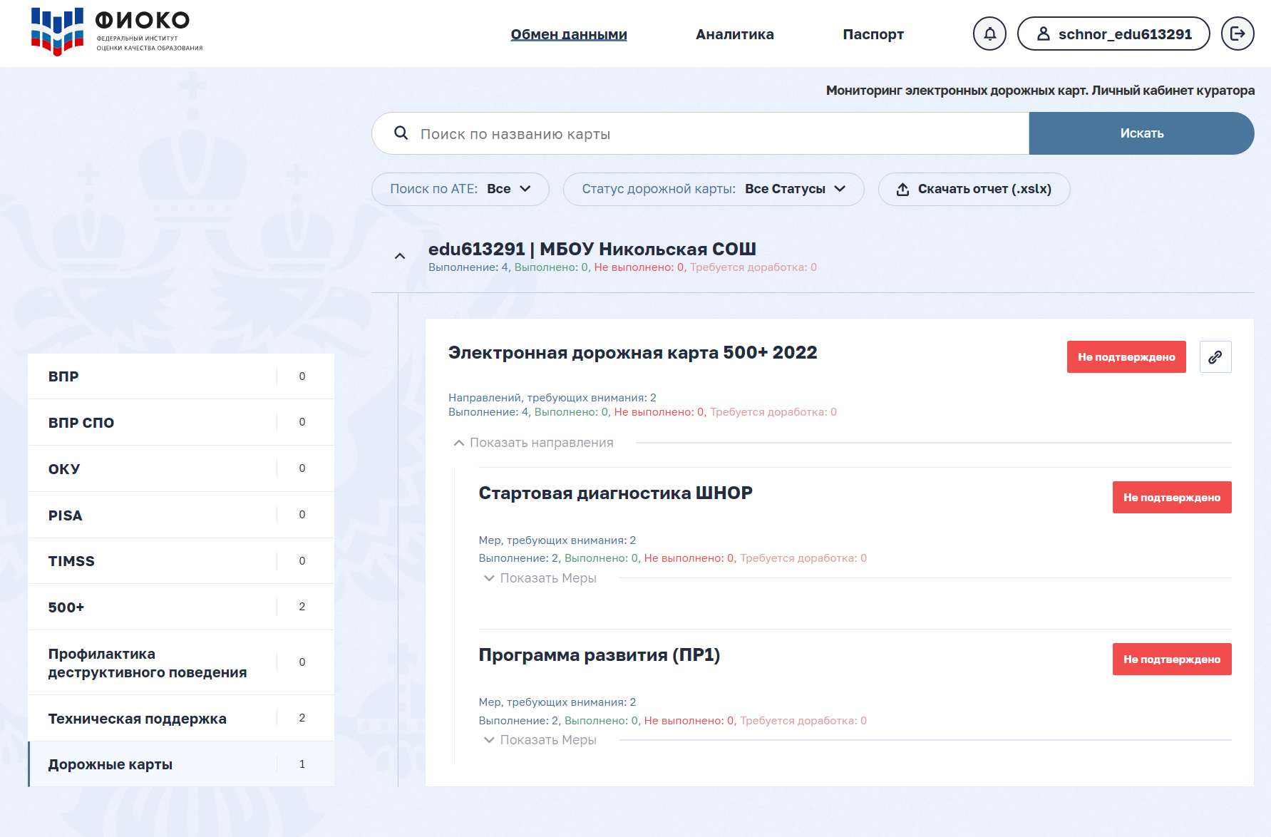

Slide 21
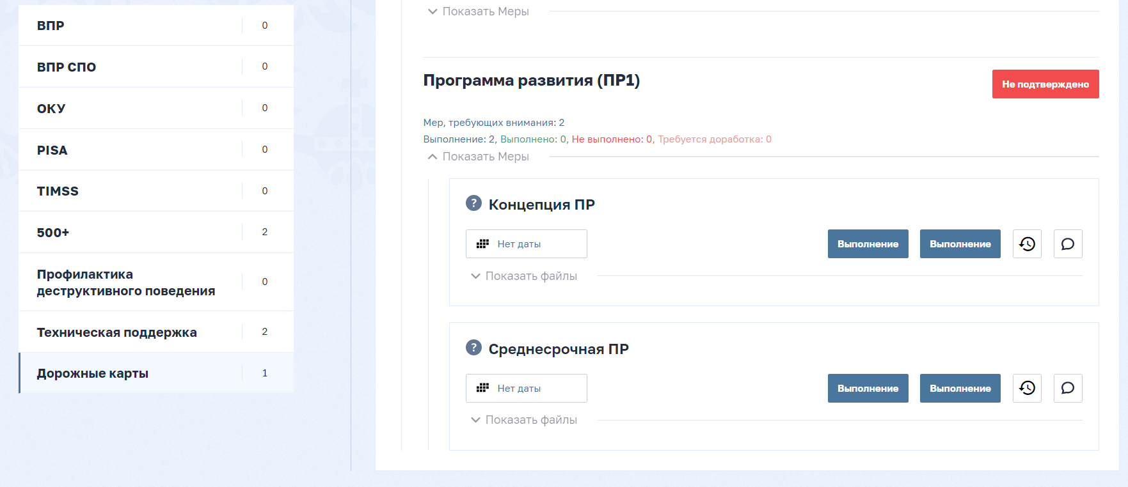

Slide 23
Мониторинг участия в проекте «500+»
№п\п | ФИО педагога | должность | УЧАСТИЕ в проекте «500+»
1 | Терновая Елена Васильевна | директор
2 | Полторацкая Инна Алексеевна | Зам. директора, шк. координатор | Заполнены документы по рискам профиля , изучается методика 500+
3 | Антюфеева Юлия Алексеевна | Зам. директора
4 | Желдакова Ирина Анатольевна | Зам. директора
5 | Беликова Ирина Константиновна | Учитель информатики | Информационное обеспечение, создана страничка на сайте (500+)
6 | Цысарь Анатолий Викторович | Учитель географии («Методический автобус»)
7 | Цыганова Лидия Викторовна | Учитель технологии
8 | Петров Владимир Владимирович | Учитель физической культуры
9 | Локтева Людмила Петровна | Учитель начальных классов
10 | Крячко Светлана Петровна | Учитель начальных классов
11 | Попова Татьяна Петровна | Учитель начальных классов
12 | Кузнецова Наталья Викторовна | Учитель начальных классов, тьютор
13 | Папченко Людмила Валерьевна | Педагог-психолог
14 | Болдырева Ольга Николаевна | Учитель истории
15 | Скоробогатова Людмила Петровна | Учитель русского языка и литературы
16 | Строителева Екатерина Алексеевна | Учитель математики

Slide 24
Благодарим за хорошую работу!
Успехов нам в 500+ !
Спасибо за внимание!!!

